Slide 1
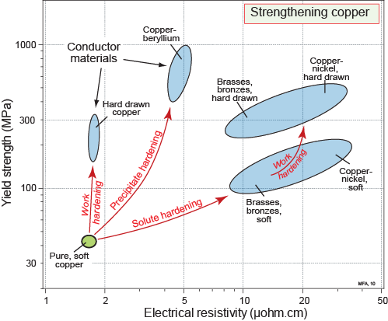
Unité 4.
Manipuler les propriétés :
Composition, microstructure, et architecture
Mike Ashby and Hugh Shercliff
Department of Engineering, University of Cambridge
Notes:
Les 25 unités de cours PowerPoint en 2021
Les unités de cours développées pour l’enseignement en lien avec Granta EduPack sont listées en fin de cette présentation.

Slide 2
Objectifs pédagogiques de cette unité de cours
Résultats et acquis prévus
Connaître et comprendre | Comprendre ce qu’on entend par propriétés des matériaux et des procédés
Compétences et aptitudes | L’aptitude à trouver des données sur les propriétés des matériaux ainsi que les notions scientifiques associées
Valeurs et comportements | Appréciation de la classification et de l’organisation des informations sur les matériaux
Ressources complémentaires
Livre: “Materials: engineering, science, processing and design” 4th edition by M.F. Ashby, H.R. Shercliff and D. Cebon, Butterworth Heinemann, Oxford, 2019, Chapters 1-2
Livre: Callister, Budinski, Askeland and others – recommended reading in records
Unité 3: La base de données The Elements
Logiciel: Ansys Granta EduPack (www.ansys.com/products/materials/granta-edupack/)
Notes:
Objectifs pédagogiques
Ces résultats d'apprentissage attendus sont basés sur une taxonomie des connaissances et de la compréhension comme base, des compétences et des capacités nécessaires à l'utilisation pratique des connaissances et de la compréhension, suivies des valeurs et attitudes acquises permettant des évaluations et une utilisation responsable de ces capacités.
Combinées à une évaluation appropriée, elles devraient être utiles dans le cadre des accréditations ou pour le Syllabus CDIO.
Les textes énumérés proviennent de livres écrits ou co-écrits par Mike Ashby, mais d'autres textes sont également mentionnés dans les notes scientifiques.

Slide 3
Sommaire de cette unité 4
Module et densité
Résistance et ténacité
Autres combinaisons de propriétés…
Annexes: exemples et exercices
Notes:
Utilisation de diagrammes de propriétés pour illustrer la science des matériaux sous-jacente
Les graphiques de propriétés sont au cœur de la méthodologie de Granta EduPack pour la sélection des matériaux dans la conception. Mais les ingénieurs et les scientifiques des matériaux exploreront également la physique sous-jacente des propriétés, en particulier pour apprécier comment les procédés de fabrication nous permettent de manipuler les propriétés. Étant donné que les changements dans la composition et l'historique des procédés conduisent à de nouveaux profils de propriétés, nous pouvons facilement suivre l'évolution des paires de propriétés sur un graphique – appelée une trajectoire de procédé.
Les graphiques ne montrent pas seulement les compromis entre les propriétés dans la conception, ils illustrent également de manière pratique les compromis de propriété qui sont faits lors de la fabrication des matériaux.
Le concept est illustré ici avec quelques combinaisons standard de propriétés mécaniques qui apparaissent dans la conception et la sélection des matériaux, pour toutes les classes de matériaux - mais le concept s'étend à n'importe quelle combinaison de propriétés (thermique-électrique-mécanique).
Des exemples de l'approche sont dispersés à travers Ashby, Shercliff et Cebon – mais particulièrement dans le chapitre 19 « Suivez la recette : traitement et propriétés ».

Slide 4
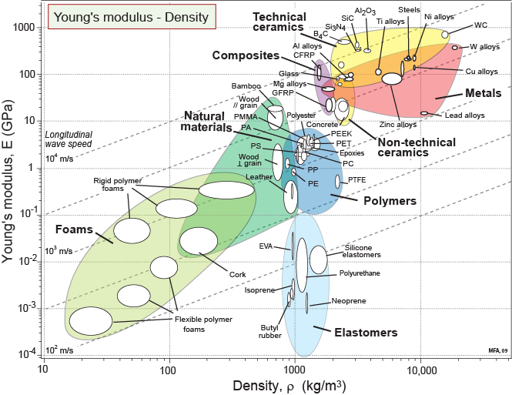
Manipuler les propriétés : Module – densité
Pourquoi ces différences ?
Notes:
Le point de depart : Module et Densité
Les graphiques peuvent être utilisés comme une introduction aux idées de la science des matériaux. Ce graphique montre deux propriétés : le module de Young et la densité, comme précédemment. Les positions occupées par les familles sur les cartes sont expliquées brièvement dans les diapositives suivantes, par exemple pour le métal et la céramique, grâce à une compréhension de la liaison inter-atomique et du tassement cristallin. D'autres concepts de la science et de l'ingénierie des matériaux expliquent les autres classes, et de même les positions de chaque classe sur les autres graphiques.
D'une manière générale, nous pouvons classer les façons dont les propriétés sont manipulées en 3 classes :
Composition – les éléments présents et leur interaction à l'échelle atomique/moléculaire
Microstructure - arrangements internes de régions de composition et/ou de structure atomique/moléculaire distinctes (généralement formées in situ par traitement), de l'échelle submicronique à submillimétrique
Architecture - mélanges de deux (ou plus) matériaux (y compris l'air) qui préexistent sous une forme en vrac et sont combinés, du micron au millimètre
Le traitement des matériaux est essentiel pour manipuler la composition, la microstructure et l'architecture.
Les notes scientifiques attachées à chaque nom de champ dans Granta EduPack présentent la propriété et expliquent ses origines plus en détail. Les références à la fin de chaque note scientifique vous dirigent vers les chapitres pertinents des livres de références sur les matériaux d'ingénierie et la science des matériaux.
Les versions papier de la plupart des graphiques peuvent être copiées à des fins pédagogiques sans restriction de droit d'auteur sur les textes, ou téléchargées à partir de www.grantadesign.com/education. Le logiciel Granta EduPack permet de tracer n'importe quelle paire de propriétés sous forme de graphique (même les fonctions des propriétés peuvent être tracées), donnant une énorme liberté pour explorer le monde des matériaux visuellement.

Slide 5
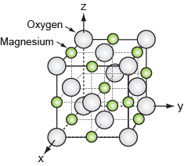
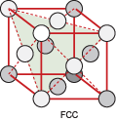
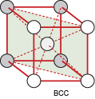
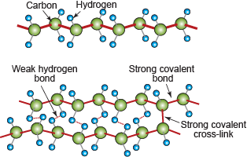
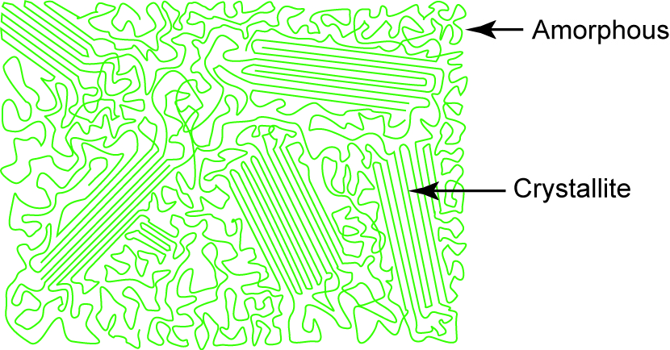
Exploration : module et densité
Densité: masse atomique, taille atomique et la compacité
Module: liaisons interatomiques et la compacité
Les éléments
(la plupart des métaux)
Composés inorganiques
Empilement cristallin, liaison métallique
Oxydes cristallins, nitrures, carbures, liaisons
Ioniques / Covalentes
Amorphe
Composés
organiques
Thermoplastiques amorphes, thermodurcissables, élastomères
Cristallin
Notes:
Exploration : qu'est-ce qui détermine le module et la densité ?
Le point de départ conventionnel pour l'interprétation du module et de la densité est le modèle de la « sphère dure », avec des atomes d'un type empilés dans un cristal.
La densité reflète simplement la masse des atomes et combien sont empilés dans un volume donné.
Le module est interprété en traitant les liaisons interatomiques comme des ressorts approximativement linéaires, avec un espacement d'équilibre déterminé par un puits d'énergie. C'est plus ou moins suffisant pour rendre compte du comportement des métaux (y compris leurs alliages) – on s'attend à ce que les métaux tombent dans le même domaine que les éléments sur lesquels ils reposent : on peut le vérifier sur le graphique.
S'agissant des composés inorganiques, le modèle de la « sphère dure » s'étend aux composés cristallins entre deux métaux, ou entre métaux et O, C, N (c'est-à-dire les céramiques techniques). Changer la composition de cette manière a introduit une liaison ionique et covalente - généralement plus rigide que la liaison métallique, donnant un module plus élevé que les métaux, à densité comparable.
Les composés organiques – polymères et élastomères – sont constitués de molécules d'hydrocarbures, avec une liaison covalente rigide le long de la chaîne, mais le module est dominé par les faibles liaisons hydrogène entre les chaînes. Une très large gamme de modules résulte des variations de composition au niveau moléculaire (y compris la variation de la longueur de chaîne, le degré de réticulation et l'effet de la température de transition vitreuse). Les polymères semi-cristallins présentent des régions distinctes amorphes et cristallines, développées in situ pendant le refroidissement à une échelle beaucoup plus grande que le diamètre de la chaîne - dans ce cas, le module dépend également de cette microstructure. Les densités des polymères sont plus faibles que pour les matériaux cristallins : l’empilement est moins efficace, et C et H sont des éléments légers.

Slide 6
Exploration : module et densité
Les éléments
Composition
Métaux :
Composition – Liaison métallique de l'élément de base.
600
Plage de modules
2
1,000
Plage de densité
20,000
Notes:
6
Propriétés déterminées par la nature de la liaison interatomique
La base de données The Elements donne les gammes de module et de densité pour tous les métaux purs - ceux-ci sont superposés sur le graphique. Le modèle de la sphère dure fonctionne bien - le module et la densité des métaux ne dépendent que de la composition (et même alors seulement de l'élément de base - les « bulles » sur le tableau des propriétés sont petites : regardez les aciers par exemple, avec littéralement des centaines de compositions contenues dans une petite bulle). Pour les mêmes raisons, la microstructure ne joue pas de rôle significatif pour ces propriétés dans les métaux.
Toutes les autres classes des matériaux impliquent un certain degré de manipulation, explorées dans la suite.
6

Slide 7
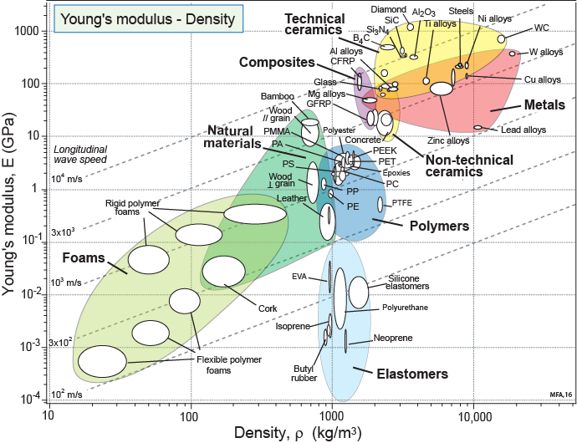
Exploration : module et densité
Composition (et Microstructure)
Matériaux cristallins :
Composition –
Liaison métallique vs. liaisons ioniques/covalentes.
Petites “bulles” –
Insensibles à la Microstructure
Mais qu’en est-il de ceux-ci ?
Polymères & Elastomères:
Composition (& Microstructure) – Liaison hydrogène Chaînes carbonées;
Cristallinité et reticulation.
Notes:
7
Propriétés déterminées par la nature de la liaison interatomique
En résumant ces observations sur le graphique, nous comprenons maintenant les impacts de la composition et de la microstructure sur ces propriétés.
Métaux et céramiques : deux propriétés déterminées par les éléments présents, avec quasiment aucune sensibilité à la microstructure pour ces propriétés (d’où les petites bulles de propriété sur ce graphique, malgré un grand nombre de variantes d'alliage au sein d'une bulle).
Polymères et élastomères : plusieurs ordres de grandeur de module sur une petite plage de densités, principalement déterminés par la composition moléculaire, plus des effets microstructuraux tels que la cristallinité et la réticulation (d'où une variation de module un peu plus importante pour un polymère/élastomère donné, en raison de variations de poids moléculaire, densité de réticulation, etc.).
7

Slide 8
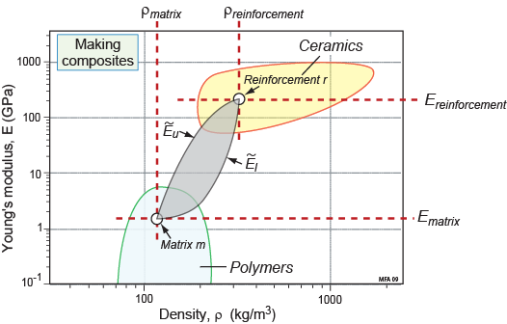
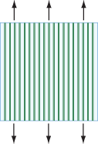
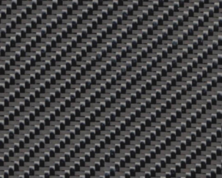
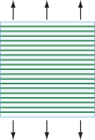
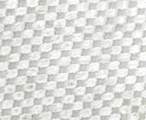
Contrôler module & densité : architecture
(1) Composites: “solide – hybrides solides”
Densité:
Module
Limite supérieure :
CFRP
GFRP
Limite inférieure :
Notes:
Contrôler le module - composites
Le module et la densité sont également contrôlés par l'architecture - en créant des hybrides de plus d'un matériau massif. Le premier exemple est celui des composites – hybrides de deux solides.
La densité est simple - le mélange de deux fractions de matériaux de densité différente conduit à une densité composite donnée par une règle linéaire de mélanges. Pour le module, une simple analyse contrainte-déformation produit deux limites familières : les limites supérieure et inférieure de la propriété, entre lesquelles la valeur réelle doit se situer. Ces limites peuvent également être interprétées graphiquement comme un « losange » d'espace de propriété entre les valeurs globales des deux constituants.

Slide 9
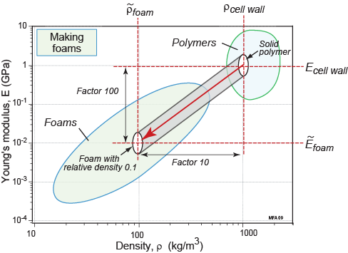
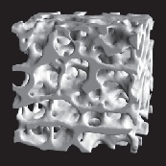
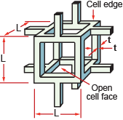
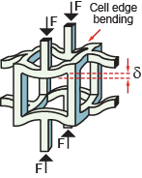
Contrôler le module par l’architecture
(2) Mousses : “solide – hybrides air”
Densité :
Mousse céramique
Mousse métallique
Module:
Notes:
Contrôler le module et la densité – structures cellulaires
Le deuxième exemple d'architecture est celui des mousses – solides poreux, ou un hybride de solide et d'air. La densité s'explique à nouveau facilement - l'air est effectivement en apesanteur, donc la densité relative (la proportion de la mousse qui est solide) détermine la densité de la mousse, étant donné la densité du solide dans la mousse.
L'interprétation du module nécessite une mécanique des solides simple. Dans de nombreuses mousses, le déplacement global imposé est compensé intérieurement en pliant les bords pleins des alvéoles. Cela conduit à des lois d'échelle simples, suggérant par exemple qu'une mousse à 10 % de solide aura un module 1/100 de celui du solide dans les parois cellulaires. Voici un exemple de « trajectoire » sur un graphique de propriétés – le moussage d'un solide déplace les propriétés résultantes vers le bas vers la gauche sur une pente caractéristique (de 2, pour le modèle illustré).

Slide 10
Contrôler les propriétés : module – densité
Composition, microstructure et architecture
Matériaux cristallins :
Composition – liaison métallique vs. liaisons ioniques/covalentes.
Composites:
Architecture –
Composants, couches…
Matériaux naturels :
Composition,
microstructure,
architecture
Polymères & Elastomères:
Composition & Microstructure – Liaison hydrogène Chaînes carbonées;
Cristallinité et reticulation.
Mousses :
Architecture –structure cellulaire
Notes:
Qu’est-ce qui contrôle les differences ?
En revenant au graphique, nous trouvons des composites se situant entre les polymères (matrice) et les céramiques (fibres de verre et de carbone). Et les mousses polymères tombent en dessous et à gauche des solides dont elles sont faites. Notons enfin la place des matériaux naturels, régis par un peu de tout : des polymères complexes, à architectures à la fois cellulaires et fibreuses.
Les concepteurs pourraient simplement considérer tout cela comme des « données fournies ». Mais en « explorant » l'origine des propriétés, nous comprenons non seulement le monde physique qui nous entoure, mais nous pouvons également renverser le problème et nous demander comment nous, ingénieurs et scientifiques, pouvons manipuler les propriétés. Pour le module et la densité, la composition dicte en grande partie le résultat – seule l'architecture permet de développer des combinaisons complètement nouvelles de propriétés.
Le potentiel d'innovation offert par la fabrication de matériaux composites (et d'autres combinaisons « hybrides » de matériaux, tels que les panneaux sandwich ») est une bonne source de motivation pour les étudiants - des composites coûteux émergent souvent d'applications de haute performance (par exemple, les articles de sport).
10

Slide 11
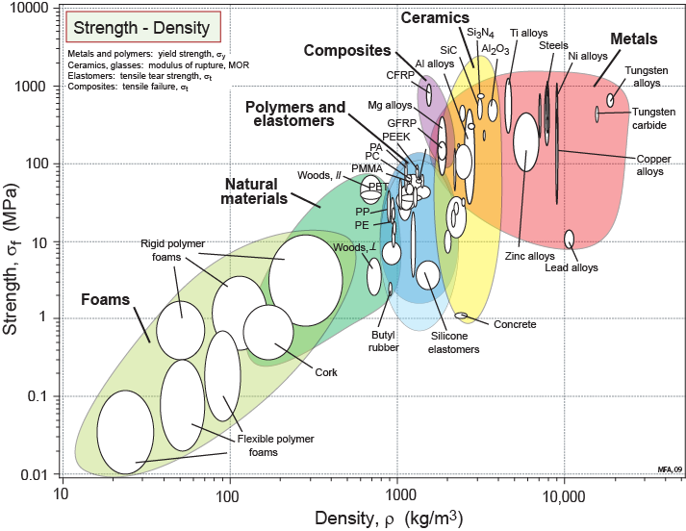
Contrôler les propriétés : résistance
Bulles grandement allongées
Composition,
microstructure
et architecture
La résistance des polymères se superpose à celle des métaux
Notes:
Contrôler la résistance – une propriété dépendant de la microstructure
La résistance par rapport à la densité est une autre combinaison de propriétés standard pour une conception orientée allégement de structure.
Le comportement des matériaux cristallins diffère significativement par rapport au module. Premièrement, la résistance de la céramique (en traction) est dominée par la rupture, tandis que la résistance du métal est régie par la plastification (bien que les valeurs de résistance réelles couvrent la même plage). Les métaux en particulier présentent désormais de larges plages dans un système d'alliage donné (bulles longues et fines), reflétant la sensibilité à la microstructure (qui elle-même dépend de la composition de l'alliage et de l'historique du procédé).
Pour les polymères et les élastomères, les mêmes facteurs régissent la résistance que le module : composition, cristallinité et réticulation. Mais notez que la plage de résistance est beaucoup plus faible que pour le module, et se chevauche maintenant avec les métaux. En effet, tous les mécanismes de défaillance impliquent désormais un certain degré de charge et de rupture des liaisons covalentes le long des chaînes moléculaires.
La résistance des mousses reflète la résistance des bords des alvéoles (flexion entraînant un fléchissement ou une rupture des parois alvéolaires). Et l'architecture des composites conduit à des forces qui sont une combinaison des forces des composants.
La plus grande diversité de comportement (et également d'importance commerciale) est observée dans les caractéristiques de résistance des alliages métalliques - par conséquent, « l'exploration vers le bas » mettra en évidence des exemples dans ce domaine.

Slide 12
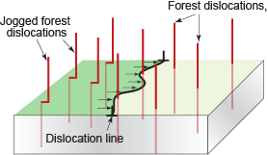
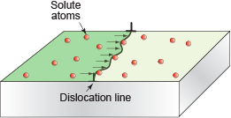
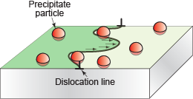
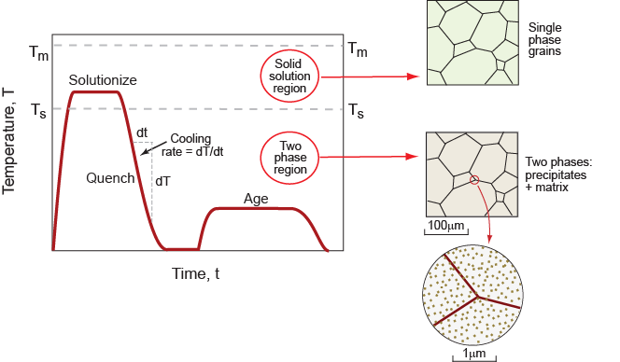
Approfondissement : contrôle de la microstructure
Durcissement en solution solide
(Composition)
Durcissement par précipitation
(Composition et microstructure)
Ecrouissage
(Microstructure)
Exemples:
Alliages d'aluminium pouvant être traités thermiquement
(durcissement par le vieillissement)
Aciers au carbone et alliés
(tremper et tempérer)
Notes:
Mécanismes de durcisseement
Comprendre le renforcement des alliages nécessite une appréciation du comportement des dislocations. Les concepts génériques clés sont l'épinglage des dislocations, l'espacement et l'efficacité des obstacles introduits comme points d'épinglage : atomes de soluté, précipités et autres dislocations.
Le soluté distribué atomiquement dans le réseau est le résultat simple d'un changement de composition.
La précipitation est la plus efficace, exploitant des microstructures de plus d'une phase qui dépendent de manière complexe de la composition et de l'historique du processus (exemples ci-dessous).
Les microstructures de dislocation évoluent de manière complexe avec la déformation.
Contrôle de la structure et des propriétés par traitement thermique
Le durcissement par précipitation est plus efficace lorsque des particules de seconde phase à petite échelle sont dispersées dans chaque grain. – cette microstructure est obtenue par traitement thermique. La science derrière l'évolution des précipités nécessite une compréhension de base des diagrammes de phases et des transformations de phases * - mise en solution des éléments d'alliage, trempe pour éviter la formation de distributions grossières à deux phases, avec une transformation contrôlée à basse température et à l'état solide de précipités à petite échelle. Deux exemples marquants sont : le durcissement par vieillissement des alliages Al, la trempe/revenu des aciers. Les tableaux de propriétés offrent à nouveau une illustration graphique soignée des conséquences de ces traitements thermiques. *Notez qu'une ressource d'auto-apprentissage « Guided Learning Unit » sur les diagrammes de phase et les transformations de phase peut être trouvée dans « Materials : engineering, science, processing and design » par Ashby, Shercliff et Cebon, Butterworth Heinemann, Oxford, 2019, 4th Edition .

Slide 13
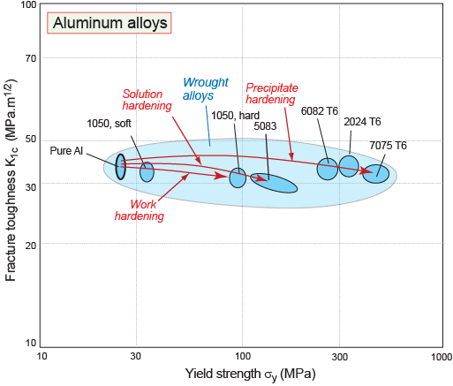
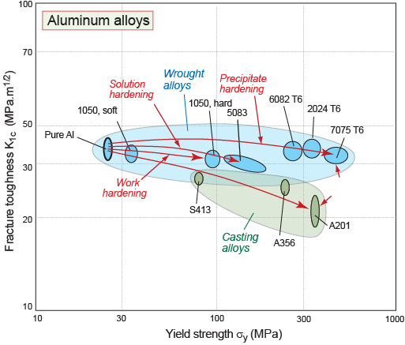
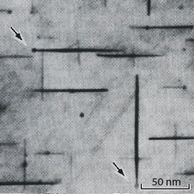
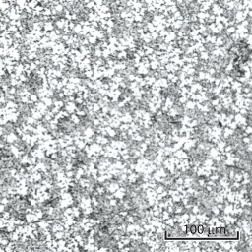
Contrôle des propriétés : composition et microstructure
Alliages d’aluminium : précipitation, solution et écrouissage
Al -Cu 2024
Al -Si S413
Notes:
Le compromis résistance / ténacité – Alliages d'aluminium
Un compromis courant dans le traitement pour une limite d'élasticité plus élevée est l'évolution conséquente de la ténacité à la rupture, la résistance à la propagation des fissures - d’où ces graphiques montrant cet appariement sont d’un grand intérêt.
La figure montre la composition et les trajectoires de procédés pour les alliages d'aluminium commerciaux.
Pour les alliages corroyés, le graphique montre que les mécanismes de durcissement augmentent tous la résistance avec un impact minimal sur la ténacité à la rupture. L'efficacité relative des différents mécanismes est évidente - les plus forts sont les alliages aérospatiaux durcis par vieillissement.
Nous pouvons ensuite annoter les figures avec des micrographies typiques - ici une image MET des précipités en forme d'aiguille dans l'alliage 2024 (en notant l'échelle de longueur en nm). La figure montre également des données pour les alliages de coulée - l'alliage + le traitement thermique augmente à nouveau la résistance, mais avec une diminution correspondante de la ténacité. Cela peut être corrélé à la microstructure plus grossière formée lors de la coulée (2e micrographie) et à la présence de secondes phases fragiles telles que Si dans les alliages de coulée. (En zoomant, nous pourrions facilement illustrer l'efficacité des ajouts chimiques pour modifier le Si pour une plus grande ténacité, comme dans les alliages de coulée Al-Si modifiés par Na).

Slide 14
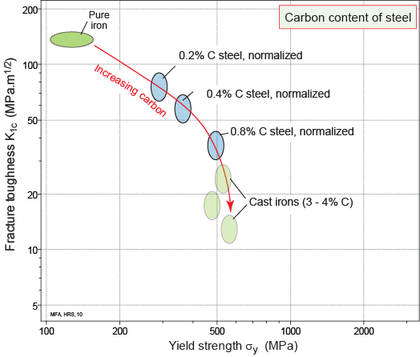
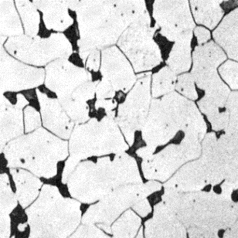
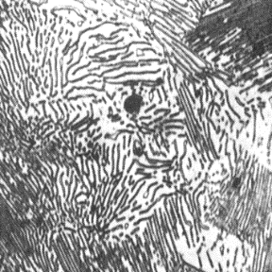
Contrôle par la composition : les aciers
Les aciers : résistance, ténacité et teneur en carbone
Ferrite + perlite
Notes:
Le compromis résistance / ténacité – les aciers au carbone
Nous suivons ici la même réflexion pour les aciers, sur le même tableau de propriétés. Premièrement, nous examinons l'effet de la composition seule.
Considérons d'abord les aciers au carbone ordinaires à l'état normalisé (refroidissement lent). En partant du fer pur (100 % de ferrite), l'augmentation constante de la teneur en carbone introduit du carbure de fer dur sous forme de perlite biphasique, atteignant 100 % de perlite à la composition eutectoïde (0,8 % C). Augmentation de la force, baisse de la ténacité ; les micrographies parallèles illustrent pourquoi c'est le cas. En progressant vers les fontes (à 3-4% C), peu de renforcement supplémentaire est obtenu mais la ténacité diminue encore (en raison de la présence de graphite cassant dans la microstructure). (Les fontes sont également modifiées par des ajouts chimiques et des traitements thermiques - par exemple pour sphéroiser le graphite. Un zoom avant permettrait à nouveau d'explorer cela graphiquement).

Slide 15
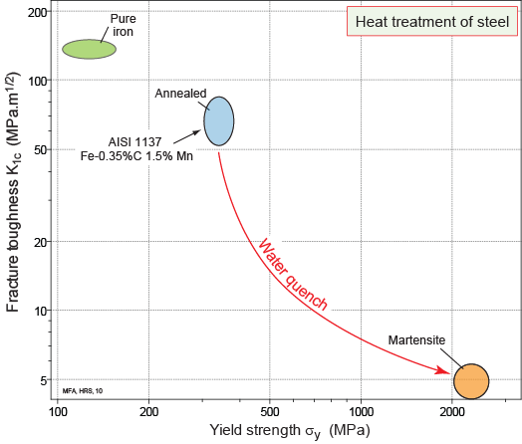
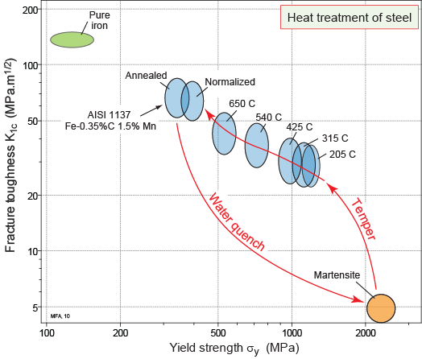
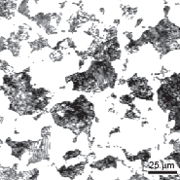
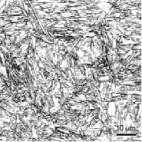
Contrôle par la microstructure : les aciers
Les aciers : Changement de la microstructure à composition constante
Normalisé (ferrite + perlite)
Après trempe (martensite)
Notes:
Le rôle des traitement thermiques – les aciers au carbone
Ensuite, considérons une composition donnée (acier au carbone moyen), pour illustrer le traitement thermique de trempe et revenu, et la microstructure et les propriétés qui en découlent.
La trempe conduit à la martensite en phase fragile (avec du C piégé dans une solution solide dans une microstructure à grains aiguilletés à petite échelle, comme sur la micrographie). C'est très dur, mais dangereusement cassant. La trempe restaure la ténacité tout en ramenant la résistance à un niveau nettement supérieur à la résistance normalisée initiale (à partir de la ferrite et de la perlite, illustrées). La figure montre également que la combinaison exacte de propriétés peut être ajustée en faisant varier les conditions de processus - ici la température utilisée pour tremper l'acier.

Slide 16
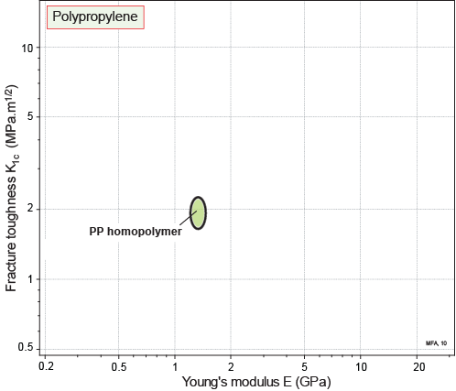
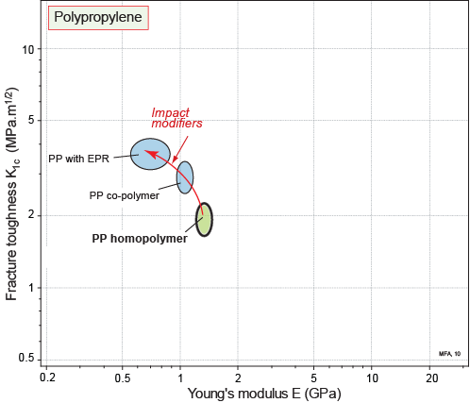
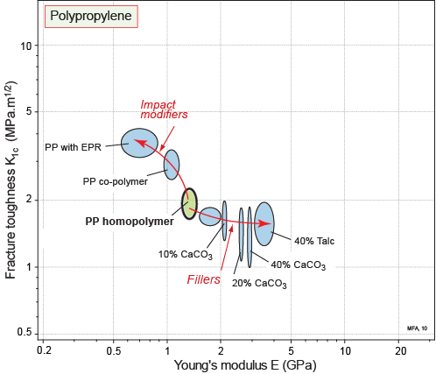
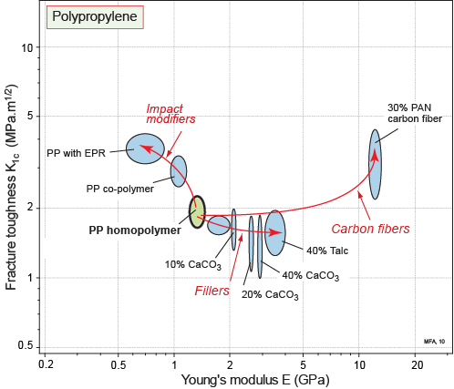
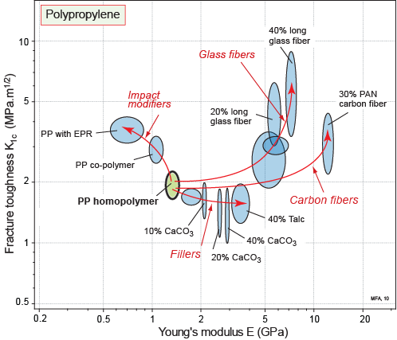
Composition et architecture : les polymères
Polymères (PP): trajectoires de ténacité-module d’Young
Notes:
Le compromis rigidité / ténacité – polymères
Considérons maintenant à nouveau les polymères. Ici, nous examinons la ténacité et le module de d’Young, car la conception du polymère est souvent limitée par la rigidité plutôt que par la résistance. Le graphique montre les trajectoires du polypropylène (PP) – en exploitant la composition et l'architecture.
Premièrement, nous pouvons durcir le PP (avec une certaine perte de rigidité) en modifiant la composition ou l'architecture, par ex. en fabriquant un copolymère avec un autre monomère, ou en introduisant des particules caoutchouteuses à petite échelle.
Ensuite, l'architecture donne une gamme de composites à une échelle plus macroscopique, tout en augmentant la rigidité. L'ajout de poudres céramiques entraîne une certaine perte de ténacité ; l'ajout de fibres de verre ou de carbone est un scénario gagnant-gagnant – le résultat est à la fois plus rigide et plus résistant.

Slide 17
En résumé
Enseignement des matériaux orienté conception :
- contexte de la conception → propriétés → graphiques de propriétés : trajectoire pour la selection des matériaux
- le contexte fournit une motivation pour explorer les origines microstructurales
Propriétés pour la processabilité :
- accent sur les propriétés qui peuvent être manipulées
- concept de base : « Composition + Traitement → Microstructure + Propriétés »
Graphiques de propriétés :
- approche visuelle : illustration graphique des « trajectoires composition & procédés »
- concept largement applicable : métaux, polymères, céramiques, mousses, composites...
Notes:
En résumé
Les graphiques de propriétés fournissent un terrain d'entente pour les approches pédagogiques orientées conception et science pour l’enseignement des matériaux. Une fois le contexte de conception établi et les propriétés définies, les graphiques offrent une grande liberté pour explorer la physique des propriétés et du traitement, ou pour passer à l'analyse des performances et à la sélection des matériaux, ou les deux.
Le principal changement d'orientation par rapport à l'enseignement traditionnel axé sur la science consiste peut-être à fournir d'abord le contexte de la conception, puis à « approfondir » la physique sous-jacente (le cœur de l'enseignement conventionnel de la science des matériaux). Cela signifie que les élèves savent pourquoi ces propriétés sont importantes. Les ingénieurs s'attendent automatiquement au contexte de conception, et une approche « légère » de la science est souvent un niveau approprié à couvrir en parallèle avec la sélection des matériaux et les procédés de fabrication.
Les exemples montrent que les concepts de base de « Composition + Traitement → Microstructure + Propriétés » illustrés par des « trajectoires » sur des graphiques, peuvent mener dans plusieurs directions. Ici, l'accent a été mis sur la compréhension des propriétés pouvant être manipulées et comment. Cette compréhension est essentielle pour le contrôle des propriétés dans la fabrication, par ex. apprécier les sensibilités du résultat à la composition et à l'historique du procédé.
L'approche visuelle, utilisant des diagrammes de propriétés et des « trajectoires », rend le sujet accessible aux étudiants, par exemple, en montrant comment des paires de propriétés peuvent s'échanger les unes contre les autres, ou peuvent être toutes deux améliorées (« gagnant-gagnant »). Et tant que les élèves ont saisi les échelles logarithmiques, il est alors facile de visualiser des comparaisons « facteur 2 », « facteur 10 ».
La méthodologie est largement applicable, couvrant toute combinaison de propriétés dans toutes les classes de matériaux. Il guide le développement réfléchi de nouveaux matériaux, reconnaissant les limites physiques de ce qui peut et ne peut pas être manipulé, et suggérant où sur les graphiques nous pourrions essayer de nous diriger (plus à ce sujet dans l'unité 5).

Slide 18
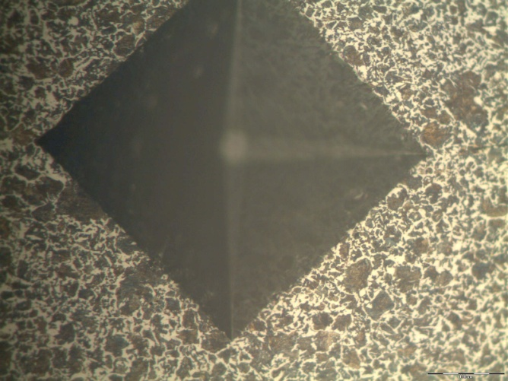
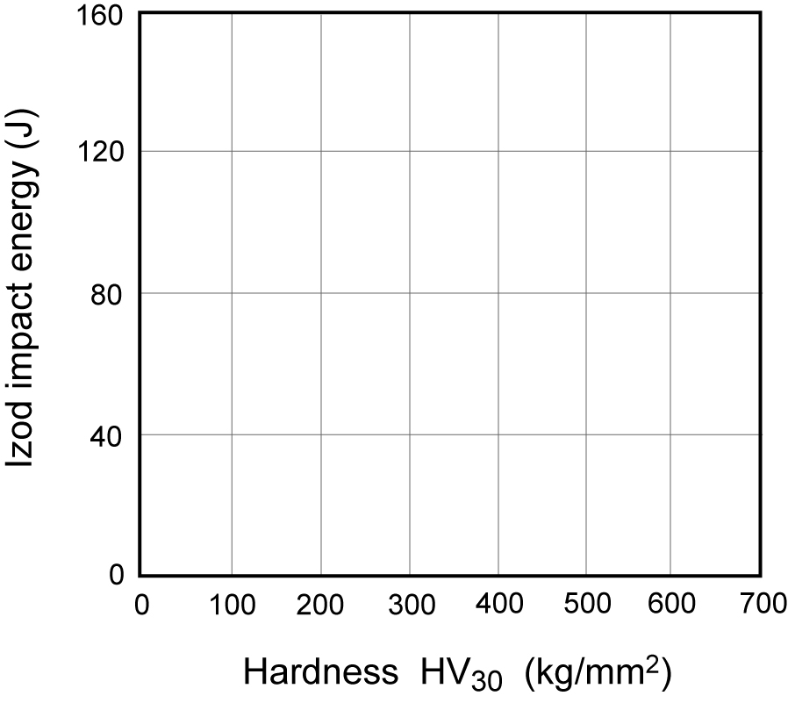
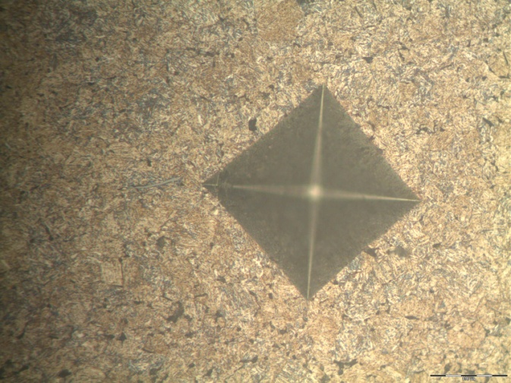
Annexes : Application en laboratoire (aciers)
Normalisé (ferrite + perlite)
0.2 % C NORMALISED
0.4 % C NORMALISED
100 mm
0.4 % C
Q + T
Temper
Après trempe (martensite)
Quench
0.4 % C QUENCHED
100 mm
Notes:
Etude de la résistance – ténacité dans le traitement thermique des aciers
Dans une expérience de 2ème année en ingénierie à l'Université de Cambridge, les étudiants trempent et trempent deux aciers au carbone ordinaires, en mesurant la dureté (indiquant la limite d'élasticité) et l'énergie d'impact Izod (similaire aux tests Charpy, comme substitut de la ténacité). Les résultats sont tracés sur un graphique de propriétés - générant la composition et les trajectoires de processus pour les aciers au carbone par une expérience de première main. Dans l'autre moitié de l'expérience, les élèves observent les microstructures correspondantes et les relient au diagramme de phase Fe-C. Les graphiques fournissent un lien élégant pour lier le tout, soulignant la pertinence de la conception.
Notez la synergie dans l'utilisation de graphiques de propriétés pour tracer à la main de petits ensembles de données afin d'interpréter le travail de laboratoire, tandis que le cours magistral parallèle utilise des graphiques de Granta EduPack, élargissant ainsi la familiarité avec l'approche et le logiciel. Pour le travail de projet développant des ensembles de données plus volumineux, les étudiants peuvent développer leurs propres bases de données à l'aide de Granta Selector et Granta MI.

Slide 19
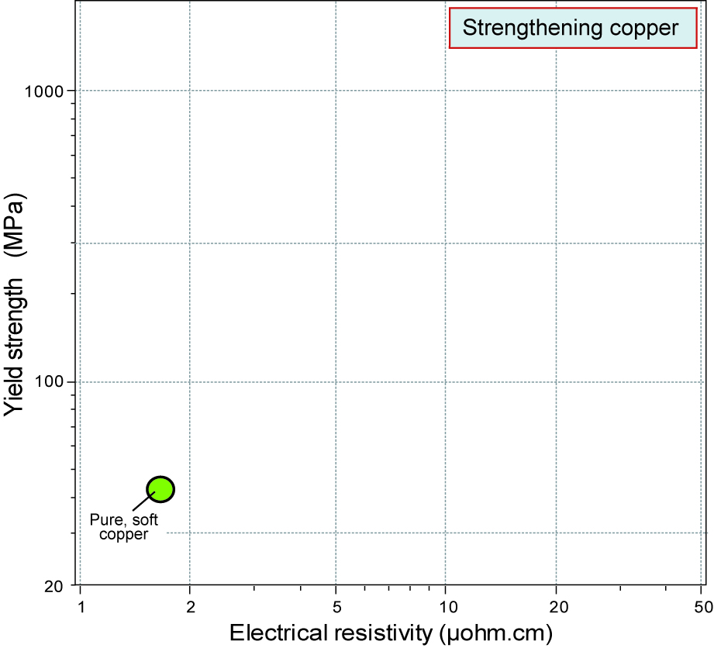
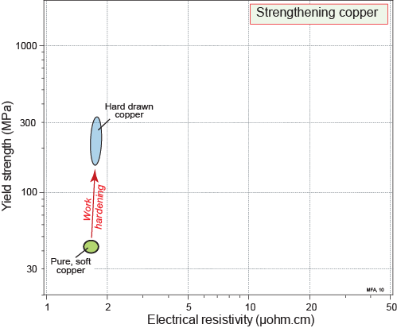
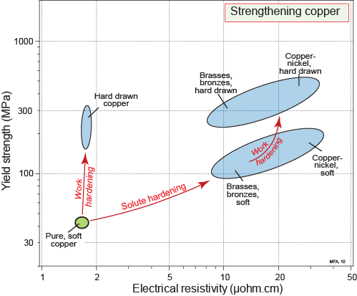
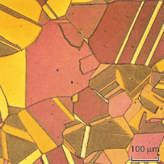
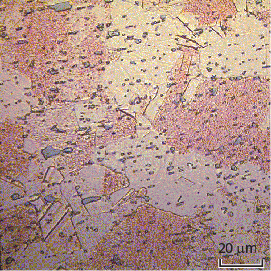
Annexes : propriétés électriques
Alliages de Cuivre : “trajectoires” composition et procédé
Solution solide :
Effet le plus fort sur la résistivité
Durcissement par Précipitation :
Plus grande force
Laiton 70-30
Cuivre - beryllium
Notes:
Combinaison des propriétés électriques et mécaniques
Le concept a été établi ci-dessus pour les propriétés relatives à la conception purement mécanique. Ici, nous l'étendons à la combinaison de la limite d'élasticité et de la résistivité électrique (par exemple les alliages pour les conducteurs électriques forts).
Les alliages de cuivre peuvent être renforcés par les trois mêmes mécanismes : soluté, précipités et dislocations. Mais la résistivité dépend de la façon dont les électrons de conduction interagissent et sont dispersés par ces obstacles. Toutes les trajectoires montrent des augmentations des deux propriétés par rapport au cuivre pur - mais le soluté est le plus préjudiciable à la résistivité. Par conséquent, les alliages conducteurs sont renforcés par écrouissage ou durcissement par précipitation. (Il en va de même pour les alliages conducteurs en aluminium.)

Slide 20
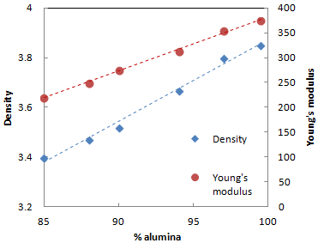
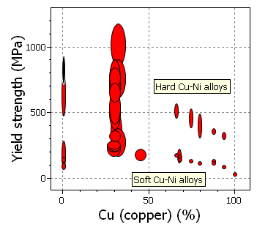
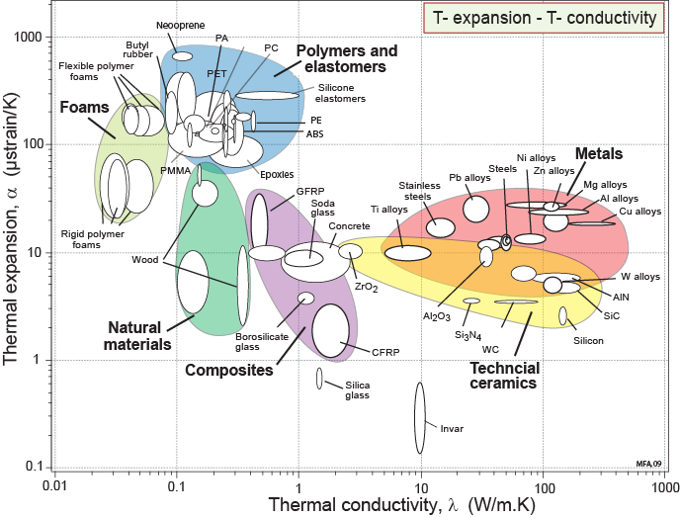
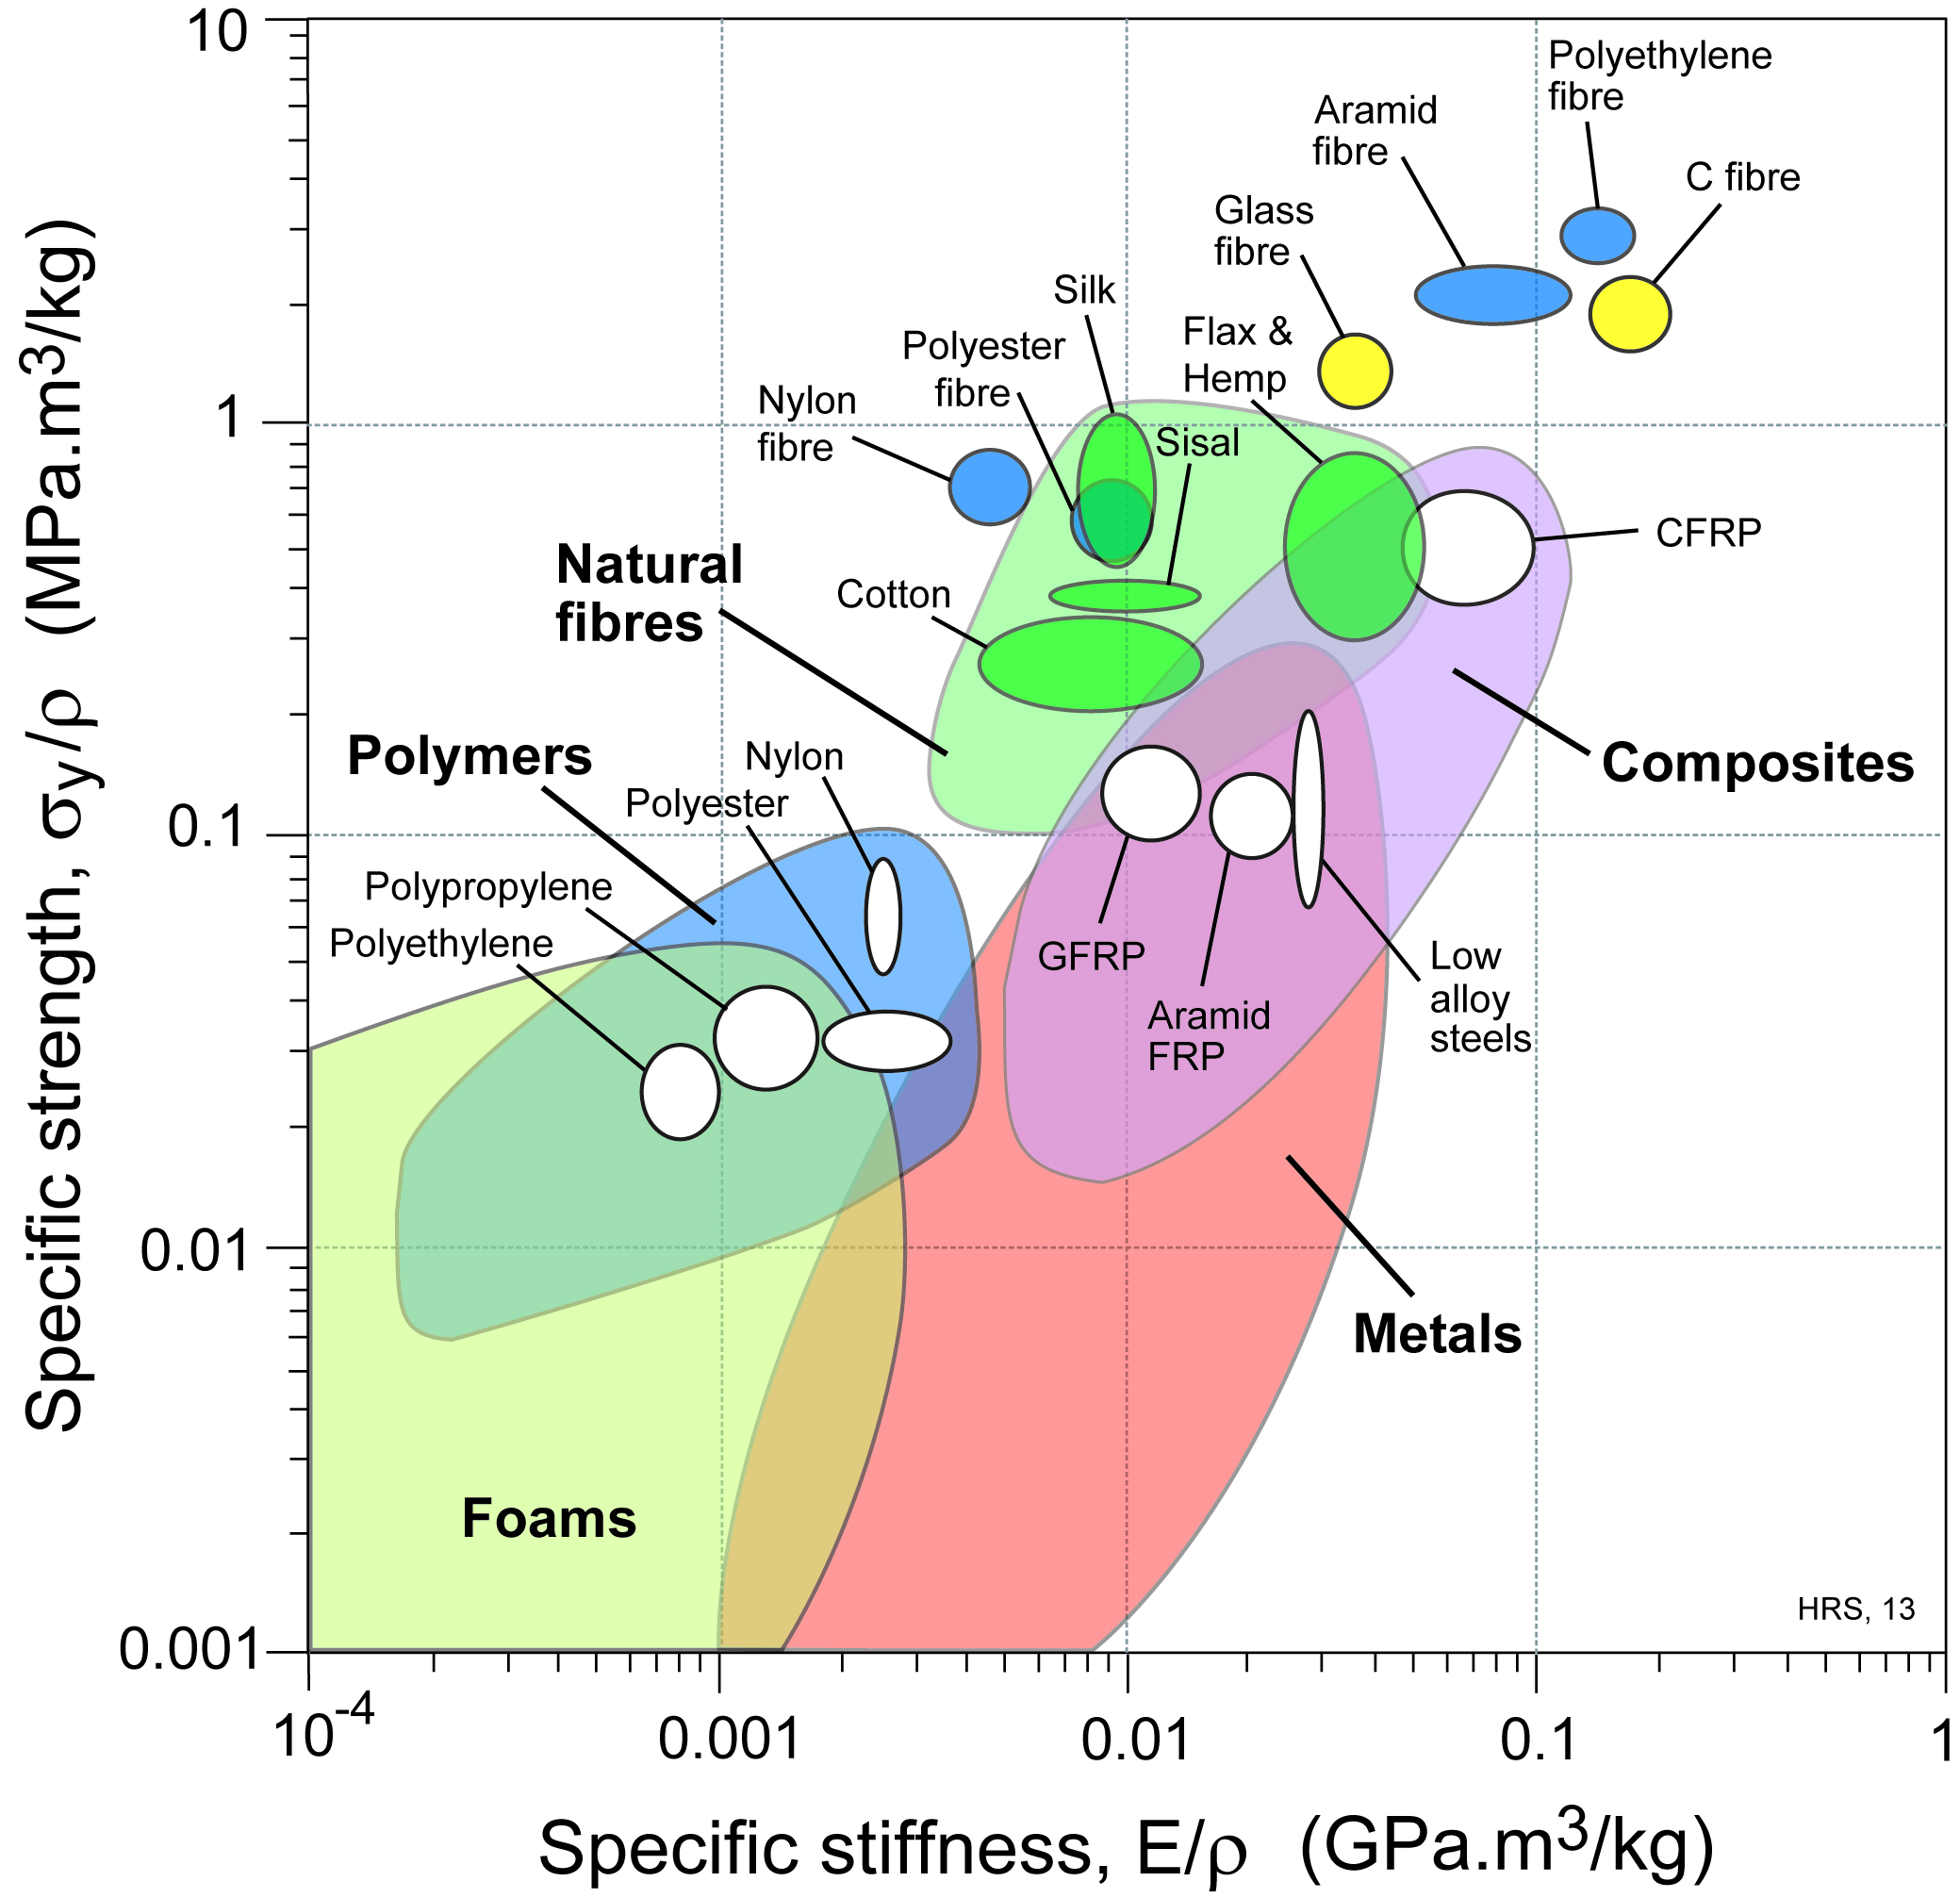


Annexes : Exercices suggérés avec Granta EduPack
Polymères : module – résistance de PP : effet du
chargement
Polymères : fibres vs. massif : module – résistance
Céramiques : module – résistance de l’alumine vs. porosité
Propriétés thermiques : expansion vs. conductivité
Alliages Cu-Ni : module, résistance, ténacité, résistivité ... vs. composition
Comparaisons d’alliages : alliages de magnésium coulés ou forgés ? résistivité – résistance, alliages Al ?
Mousses : prédire l'effet de l'architecture - module et densité des mousses PP
Notes:
A vous d’essayer!
Un certain nombre d'autres exemples/exercices ont été développés pour le site Web ANSYS Granta Education Hub et le livre d'Ashby, Shercliff et Cebon (Materials: Engineering, Science, Processing and Design).
Vous pouvez télécharger des fichiers de projet prêts à l'emploi à partir de https://www.grantadesign.com/education/teachingresources/

Slide 21
Série d’Unité de Cours
Ces unités de cours PowerPoint, ainsi que de nombreux autres types de ressources, se trouvent dans l'EduHub.
Finding and Displaying Information
Unit 1 | The materials of engineering
Unit 2 | Material property charts: mapping materials
Unit 3 | The Elements database: properties, relationships and resources
Material Properties
Unit 4 | Manipulating properties: composition, microstructure, architecture
Unit 5 | Designing new materials: filling the materials-property space
Unit 6 | Materials Science and Engineering
Selection
Unit 7 | Material selection: translation, screening, ranking, documentation
Unit 8 | Objectives in conflict: trade off methods and penalty functions
Unit 9 | Material and shape: materials for efficient structures
Unit 10 | Manufacturing processes and cost modeling
Unit 11 | Eco-informed material selection
Unit 12 | Eco design and the Eco Audit tool
Sustainability
What is a sustainable development?A materials perspective
Materials for low carbon power
Special Topics
Architecture and the built environment: materials for construction
Structural sections: shape in action
Materials in industrial design: Why do consumers buy products?
The Design database for Products
The Medical Devices database
The Battery Designer tool
Advanced Teaching and Research
Advanced databases: a lightning tour
The Aerospace edition
The Polymer edition
The Synthesizer tool: hybrids and other models
Materials for Bioengineering
www.ansys.com/education-resources
www.ansys.com/education-resources
Notes:
Unité de cours 2021
Voici une liste des unités de cours disponibles pour l'enseignement avec Granta EduPack. Ces présentations PowerPoint et plus d'informations peuvent être trouvées sur le Hub Education: www.ansys.com/education-resources.

